Slide 1

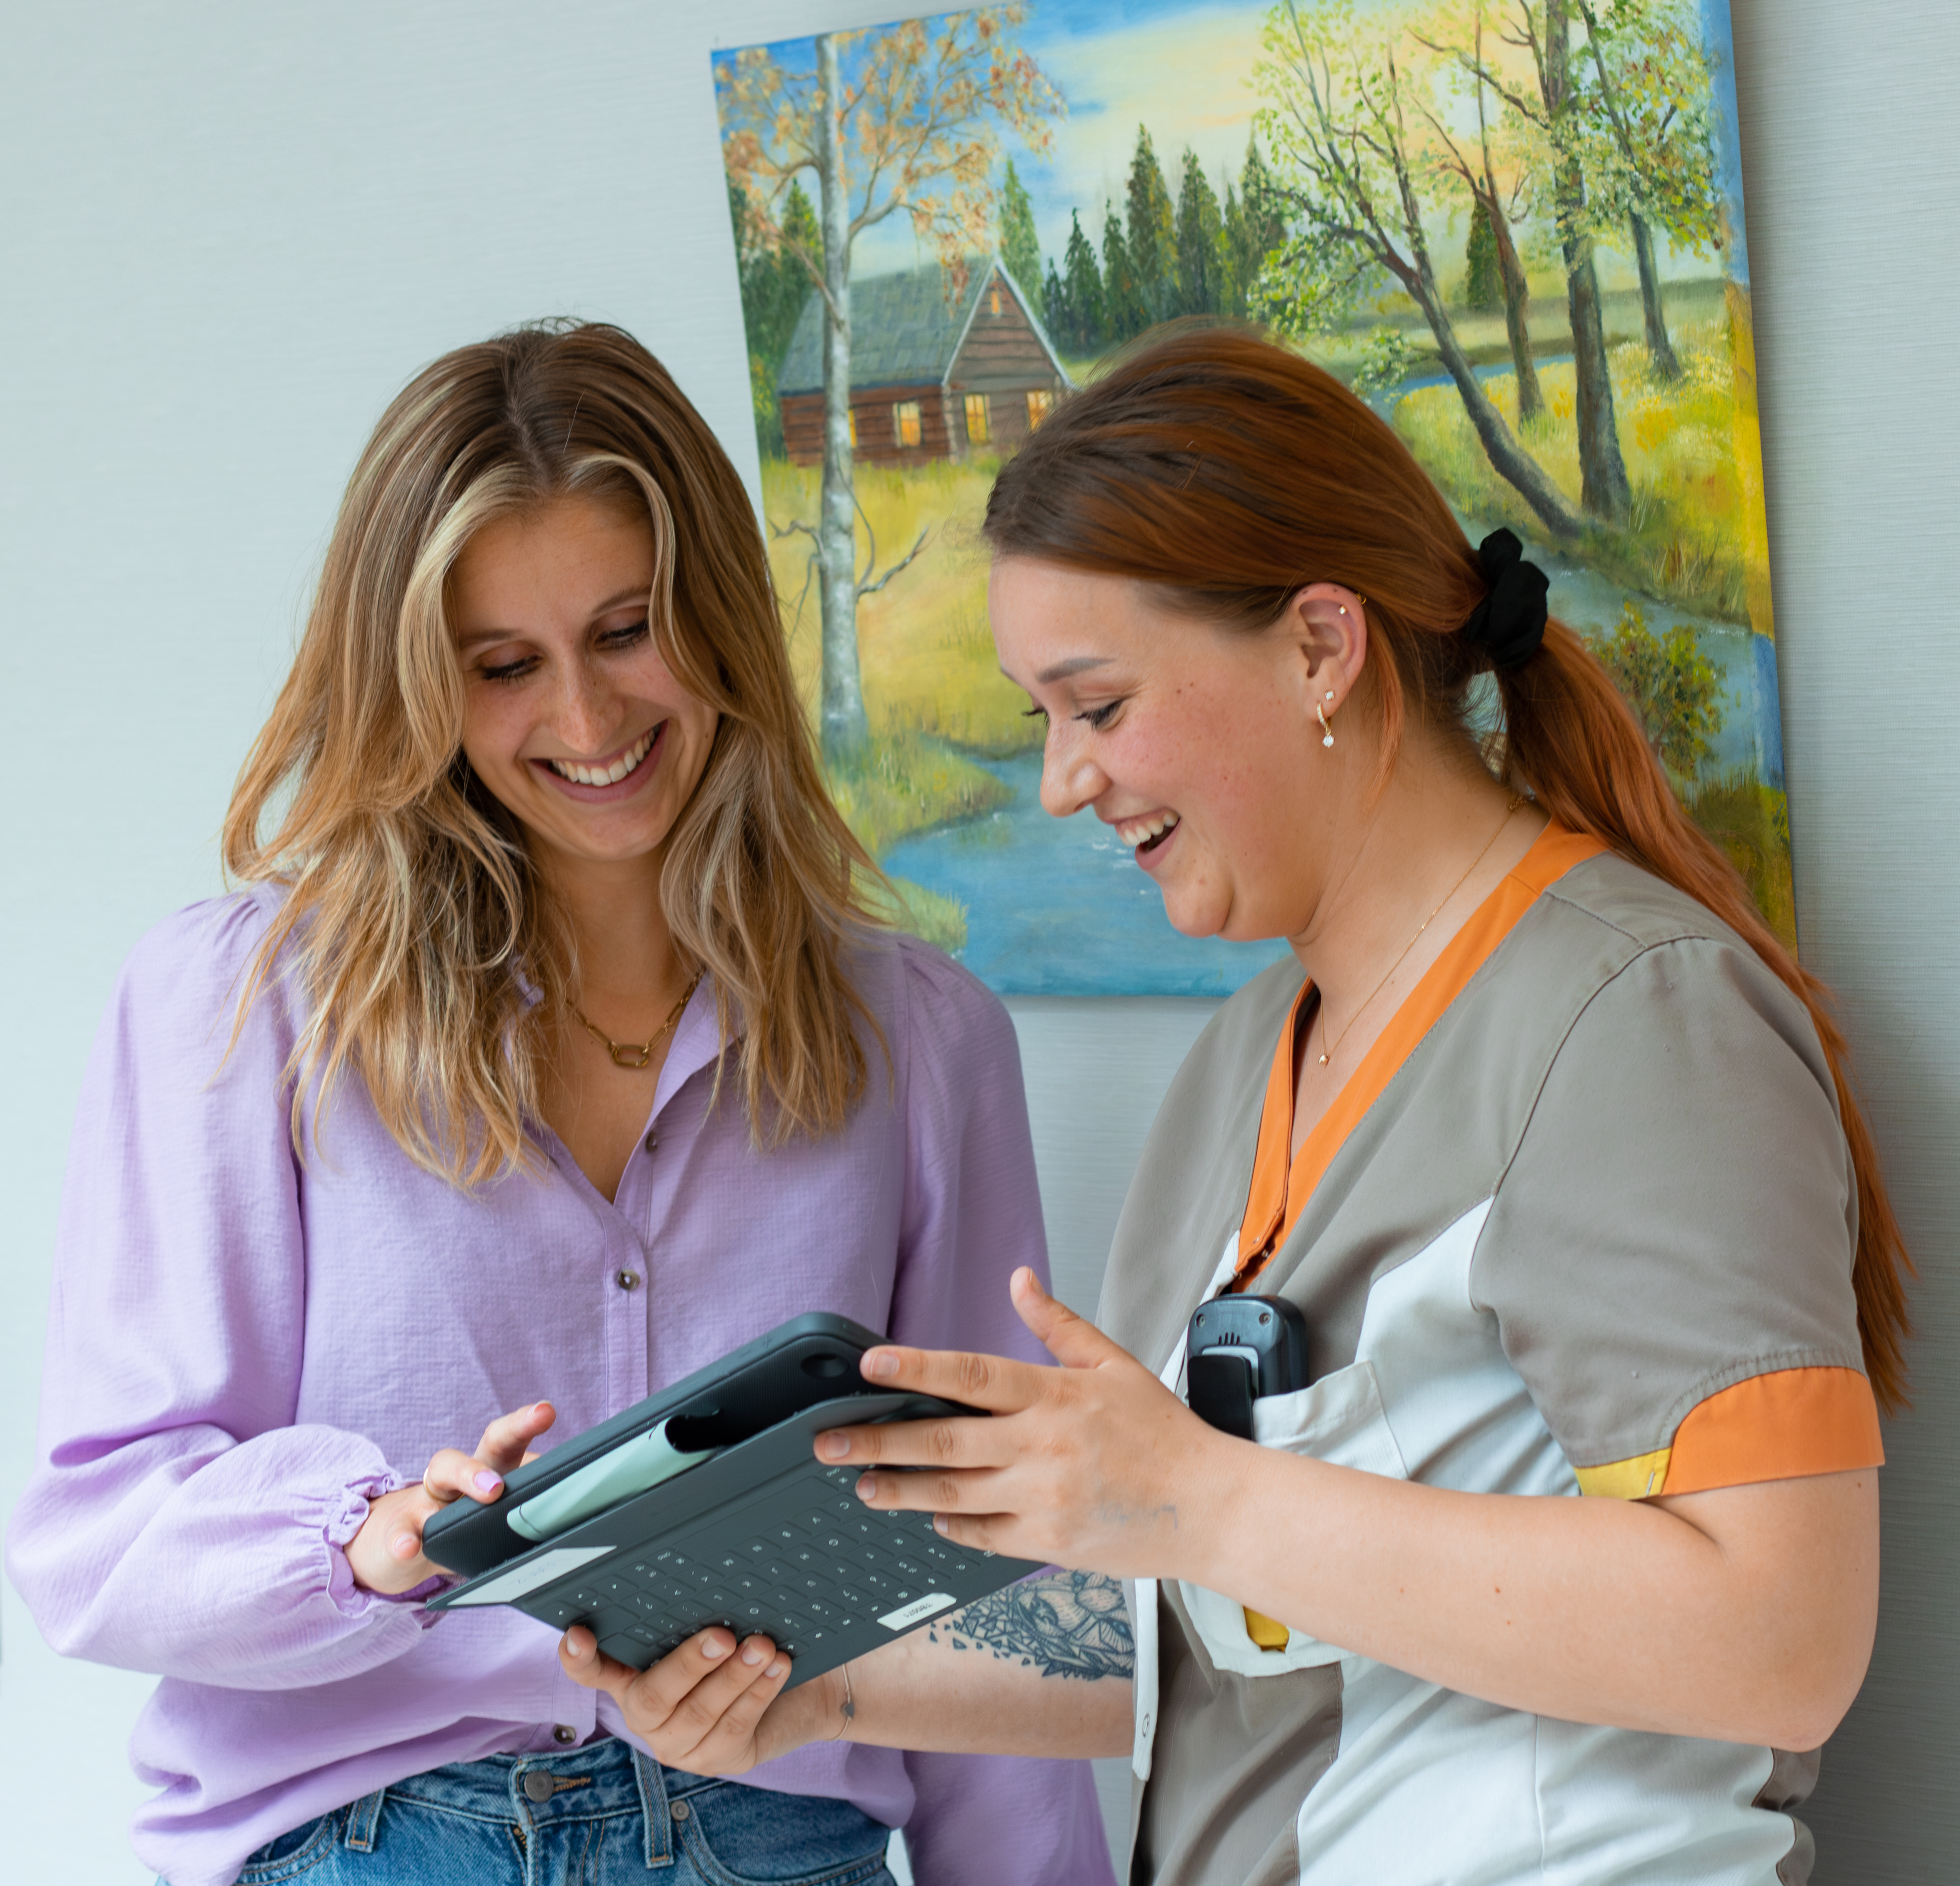

Workshop Spraakgestuurd rapporteren

Slide 2

Agenda
Spraakgestuurd rapporteren in PUUR
Spraakgestuurd rapporteren volgens de SOAP/SOEP/TIME in PUUR
Spraakgestuurd rapporteren in het bijzijn van de cliënt
Wat kan het je team opleveren?
Jouw rol van een superuser
Praktische informatie
Aan de slag!
Notes:
Renate

Slide 3

Spraakgestuurd rapporteren in PUUR.
Notes:
DEMO TIME!
Demo: laten zien waar in het dossier spraakgestuurd gerapporteerd kan worden (tekstrapportage) 4 leestekens, hoofdletters etc.
Medische namen herkend het taalmodel
Mocht je iets vergeten kun je dat nog aanvullen/ bijvullen in de tekst -> kleurt blauw bijv?

Slide 4
De SOAP methode
Door te rapporteren volgens de SOAP methode zorg je voor:
1. Eenduidigheid
2. Kwaliteit
3. Structuur
4. Overzicht
Houd in gedachten dat SOAP een handvat biedt, maar niet dwingend is. Laat gerust letters leeg, als je rapportage maar duidelijk is.

Slide 5
De SOAP methode
Subjectief
Informatie afkomstig van de cliënt zelf: wat geeft de cliënt (of familie) bijvoorbeeld bij binnenkomst aan over zijn/ haar eigen belevingen of welbevinden.
Objectief
Dit is een directe observatie vanuit jou als zorgprofessionals over het gedrag of de situatie van de cliënt
Evaluatie
Conclusies die je trekt uit de verzamelde gegevens van zowel S als O → wat denk jij wat er aan de hand is?
Plan
Hoe ga je hier verder op handelen, welk plan moet er gevolgd of uitgevoerd worden?

Slide 6
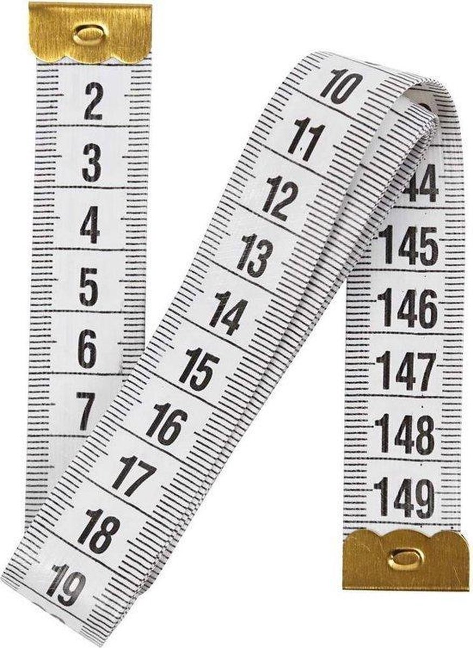
Rapporteren volgens de TIME methode
Tissue (weefsel)
Is er vitaal of dood weefsel?
Infection (infectie)
Is er een infectie of ontsteking?
Moisture (vochtbalans)
Is de wond te vochtig of te droog?
Edge (wondrand)
Is er een niet-sluitende of ondermijnende wondrand?
Notes:
Stap 1: Tissue (weefsel) - Is er vitaal of dood weefsel?
Verwijder dood weefsel chirurgisch (door een arts) of door middel van madentherapie.
Stap 2: Infection (infectie) – Is er een infectie of ontsteking?
Reinig de wond en zorg voor infectiebestrijding door de wond te spoelen of gebruik te maken van antibacteriële wondbehandelingsproducten.
Stap 3: Moisture (vochtbalans) – Is de wond te vochtig of te droog?
Zorg voor een goede vochtbalans. Voorkom uitdroging en verweking van de wondranden door vochtregulerende wondbehandelingsproducten.
Stap 4: Edge (wondrand) – Is er een niet-sluitende of ondermijnende wondrand?
Als de eerste drie stappen met goed resultaat zijn doorlopen, dan is een genezingsproces zichtbaar vanuit de wondranden en/of vanuit het midden van de wond.

Slide 7
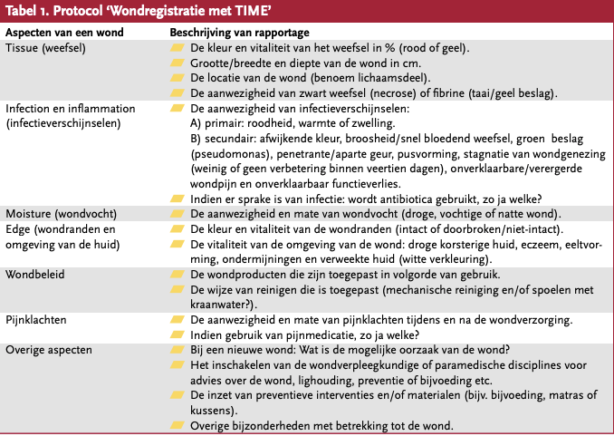
Rapporteren volgens de TIME methode
Bron: Kenniscentrum Wondzorg (WCS)
Notes:
Stap 1: Tissue (weefsel) - Is er vitaal of dood weefsel?
Verwijder dood weefsel chirurgisch (door een arts) of door middel van madentherapie.
Stap 2: Infection (infectie) – Is er een infectie of ontsteking?
Reinig de wond en zorg voor infectiebestrijding door de wond te spoelen of gebruik te maken van antibacteriële wondbehandelingsproducten.
Stap 3: Moisture (vochtbalans) – Is de wond te vochtig of te droog?
Zorg voor een goede vochtbalans. Voorkom uitdroging en verweking van de wondranden door vochtregulerende wondbehandelingsproducten.
Stap 4: Edge (wondrand) – Is er een niet-sluitende of ondermijnende wondrand?
Als de eerste drie stappen met goed resultaat zijn doorlopen, dan is een genezingsproces zichtbaar vanuit de wondranden en/of vanuit het midden van de wond.

Slide 8

Spraakgestuurd rapporteren volgens de SOAP/TIME methode in PUUR.
Notes:
DEMO TIME SOEPPIE!

Slide 9
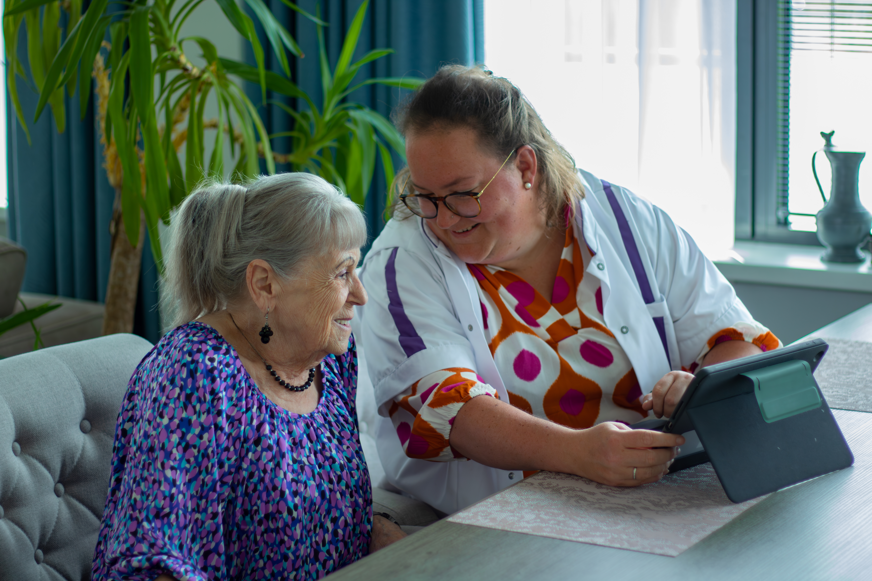
Spraakgestuurd rapporteren in het bijzijn van de cliënt
Notes:
Met spraakgestuurd rapporteren kan je je rapportage inspreken samen of in het bijzijn van de cliënt. Nu lees je misschien na het typen de rapportage nog voor aan de cliënt of je bespreekt het wellicht helemaal niet met de cliënt. Dit verhoogd de transparantie naar de cliënt en de cliënt heeft meer verantwoordelijkheid over zijn of haar eigen zorgproces.

Slide 10

Rechten en plichten zorgvrager
V&VN (2022). Richtlijn Verpleegkundige en Verzorgende Verslaglegging. Geraadpleegd op https://www.venvn.nl/media/w02buck0/v-vn-richtlijn-verslaglegging.pdf
De cliënt
kan meelezen;
recht op toevoegen van eigen verklaring aan het zorgdossier;
recht op het aanvullen, verbeteren en afschermen.

Slide 11
Spraakgestuurd rapporteren in het bijzijn van de cliënt
https://youtu.be/VgegooziklY

Slide 12
Rapporteren in het bijzijn van de cliënt
    Als je voor de eerste keer naar een cliënt gaat, hoe pak je dat aan?
    Is dit geschikt voor alle cliënten?
    Wat als een cliënt dementie heeft of andere gedragsproblematiek? Kan je dit dan wel doen?
    Hoe zit het met privacy? Wat als de cliënt bezoek heeft?
    Als de cliënt erdoorheen praat, wordt dit dan overgenomen door de oplossing?

Slide 13
Wat kan het je team opleveren?
Besparing van tijd
Completere en goed leesbare rapportages
Eenduidig rapporteren via de SOEP/SOAP/TIME
Meer transparantie en autonomie voor de cliënt

Slide 14

Rol van een super user

Slide 15
Introductie in het team
Online scholing
Laat het zien
Bespreek de voordelen
Notes:
Bijv. in een teamoverleg

Slide 16
Aan de slag met het team
Kondig de start aan, direct na de online scholing
Voorbeelden en ambassadeurs
Ondersteun collega’s die dat nodig hebben

Slide 17
Aan de slag met het team
Evalueer met het team
Vier succes met het team

Slide 18
Praktische informatie
Van start met spraakgestuurd rapporteren – [datum]
YouTube kanaal voor korte instructie- en gebruiker video's https://www.youtube.com/playlist?list=PLxSxRa76qxzKPR_hwq_nmB1vyMyqLTV_S
Nog wat extra uitleg nodig? Bekijk dan de online scholing hier: https://youtu.be/rEu1tp1bcgw?si=mWw9-rBYiqThMVNk

Slide 19
Aan de slag!

Slide 20
Ervaringen of feedback?
Laat het weten!
Via [naam +contactgegevens]

